Slide 1
Ambulante verslavingszorg
2022

Slide 2
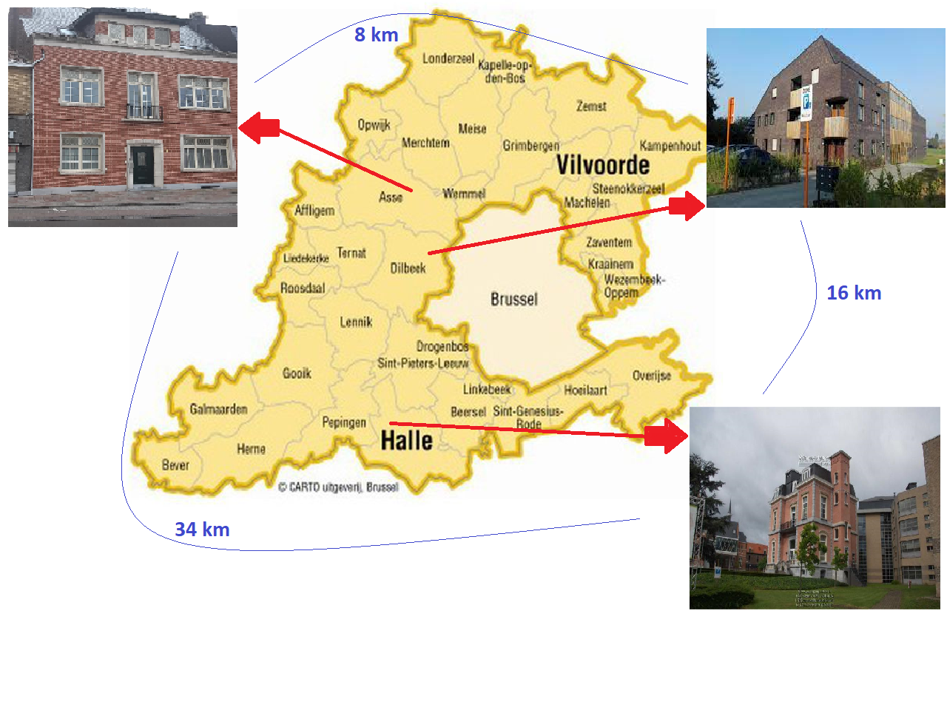
3 vestigingen, 1 afdeling
DILBEEK
ASSE
HALLE
Notes:
Asse (1997) – Halle (2014) – Dilbeek (2022)

Slide 3
Ambulant – Residentieel

Slide 4
Personeelsequipe
 | ASSE | DILBEEK | HALLE
Arts | 2 1 | 1 | 1 pers 1
Psycholoog | 2 | 1 | 1
Psychosociaal begeleider | 3 | 2 | 3
Verpleegkundige | 1 | / | /
Onthaal en administratie | 1 | / * | *
Projectwerking | 2 | / | /
 | ASSE | DILBEEK | HALLE
VTE | “6,98” | 2,15 | 2,91
# | 10 | 4 | 5
Totaal van 16/17 betaalde medewerkers – 12,04 VTE
Notes:
Hoofdzakelijk middelen uit conventie, ook sociale maribel.
ASSE: normaal 5,98 (zonder project middelen ) en ongeveer 10 medewerkers, schommelt nav vervangingen, ook stagiair.
Zal in september ‘krimpen’ -0,3 VTE dus ongeveer 5,5-6VTE
Artsen en psy werken in meerdere vestigingen

Slide 5
Opdracht ambulant centrum
(Ref. kwaliteitsstandaarden AMB – VVBV 2021)
Laagdrempelig & toegankelijk
Multidisciplinaire dienstverlening/aanbod
Bevorderen van kwaliteit van leven – herstelgerichte zorg
Contextgerichte zorg
Schadebeperking (= startpunt)
Inbedding in regionaal zorgnetwerk* – continuïteit van zorg
Individueel consultatiemodel – ZORG OP MAAT
*SaVAH, maar geen regionale beperking, dus ook toegankelijk & samenwerking met diensten OostVlaanderen (Aalst & Dendermonde) en Brussel.

Slide 6
Begeleidingsprocedure
Aanmelding (tel.): screening – geen verwijzing nodig
Intake: exploratie hulpvraag
(WL)
Aanvang begeleiding: consult bij arts – wekelijkse gesprekken (counseling-therapie)
afstemming intern zorgaanbod:
Cocaïneproject (CRA + vouchers)
Laagdrempelig aanbod (Asse)
Contextbegeleiding
Maatschappelijk werk (of GTB – “we go to work”)
Consult bij psychiater
(afronding)
Notes:
HV: minimale is er bereidheid tot zorg nodig
Warm wachtlijst beheer
Frequentie wordt nadien op maat bepaald

Slide 7
ALCOHOL
Sinds zomer 2022
Voorlopig tijdelijke projecten (tot einde zomer 2023)
2 verschillende ‘soorten’ gespreksbegeleiding, inhoudelijk afgestemd op de zorgzwaarte en de complexiteit van de problematiek
We centraliseren aanmeldingen en wijzen het gepaste programma-aanbod toe op basis van intake.

Slide 8
1) Harm Reduction (ruime regio rond Asse)
=> voornamelijk gericht op laagdrempelige begeleiding van personen die een chronische alcoholproblematiek hebben en daardoor ernstige problemen ontwikkelden op meerdere levensdomeinen.
=> gespreksbegeleiding met eerder een psychosociale insteek: gericht op het herstellen va de algemene kwaliteit van leven, het installeren van een zorgnetwerk, het aanleren van beroep te doen op hulpverlening door beschikbaar te zijn.
=> op die manier een invloed uitoefenen op het verminderen van alcoholgebruik en de schadelijke effecten ervan = HARM REDUCTION
Bedoeling om ook outreachend & vindplaatsgericht te werken, bv aan huis gaan, op diensten komen waar personen met alcoholverslaving gehospitaliseerd zijn/begeleid worden

Slide 9
2) ELP – alcohol
=> gericht op personen die problemen ondervinden met hun alcoholgebruik/een mildere vorm van verslaving ontwikkeld hebben: milde klachten, disfunctioneren is minder uitgebreid, geschiedenis van hulpverlening minder zwaar.
=> kortdurende interventies, max. 20 sessies
=> gericht op psychologische interventies met oog op het verminderen van alcoholgebruik
=> = Eerstelijnzorg
Vindplaatsgericht + ook mogelijk in vestigingen te Halle en Dilbeek

Slide 10
Familie, partners, … ELP
=> ontstaan vanuit de regelmatige vraag vanuit gezinnen en koppels die we telkens moesten weigeren
=> gericht op gezinsleden/familiaal netwerk/partners die milde klachten ontwikkelen ten gevolge van het samenleven met een persoon die verslaafd is (ook aan alcohol)
Kortdurende interventies, 8-max. 20 sessies.
=> eerstelijnszorg: gericht op veerkrachtversterking, oplossingsgerichte interventies, psychologische ondersteuning
=> voornamelijk voor gezinsleden/partners van mensen die geen hulp wensen of die niet in begeleiding zijn bij ons centrum.

Slide 11
Praktische informatie
Verwijzen kan via 02/453.22.45 of via ambulante.drugszorg@despiegel.org
Telefonische bereikbaarheid tijdens kantooruren
Cliënten betalen 1,95€ remgeld (per dag) m.u.v. statuut verhoogde tegemoetkoming (+ niet voor de projecten met alcohol)
Eerste gesprek is gratis
Facturatie via mutualiteit
Geen rechtstreekse aanmelding bij artsen – multidisciplinair aanbod.
Projecten ELP & HRA vallen niet binnen onze reguliere werking: HRA = kosteloze begeleiding, ELP = 11€/4€ - binnen deze projecten is geen artsenconsult mogelijk

